Slide 1
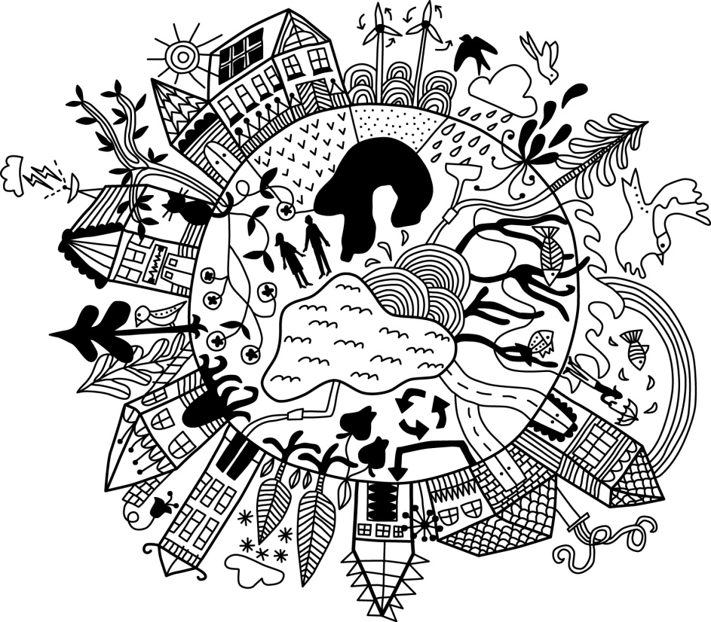
Planeten ska med
Riksbyggens arbete med ekosystemtjänster

Slide 2
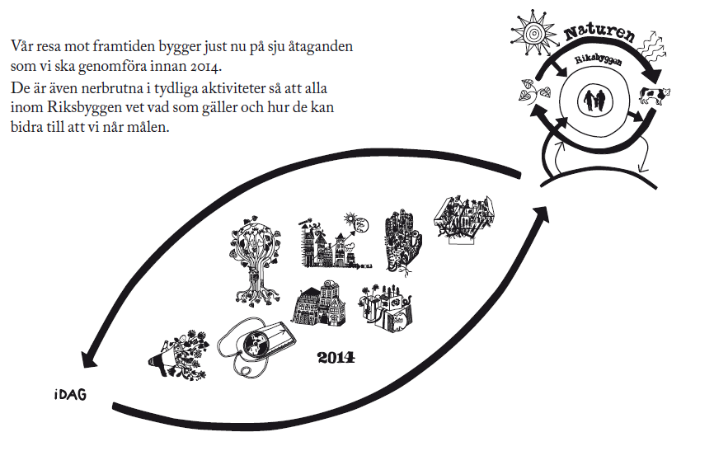
Planeten ska med!
Notes:
Beskriv hur planen är upplagd och att vår målbild är att inte förstöra planetens naturliga kretslopp.

Slide 3
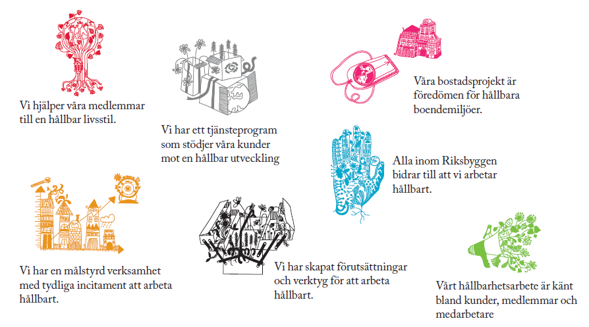
Våra sju åtaganden

Slide 4
Riksbyggen verktyg för utvärdering av ekosystemtjänster vid nybyggnation
Ger en första indikation på markens potential
Ger komparativa värden – inte absoluta
Verktyget är i Excel med fokus på:
  Nuvarande tillstånd
  Nyttjande
  Riksbyggens aktivitet – ett kartotek av vad vi kan göra för att förstärka eller kompensera
Omfattar 16 olika ekosystemtjänster

Slide 5
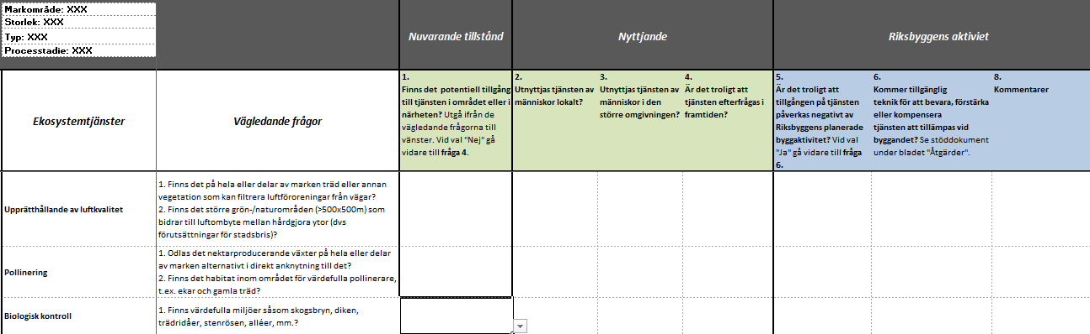
Så här ser verktyget ut!

Slide 6
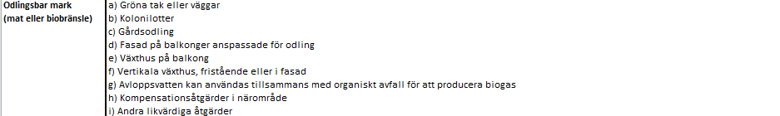
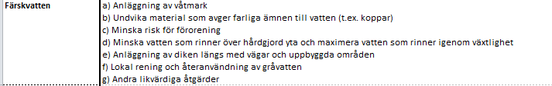
Vad kan vi göra för att förstärka eller kompensera?

Slide 7
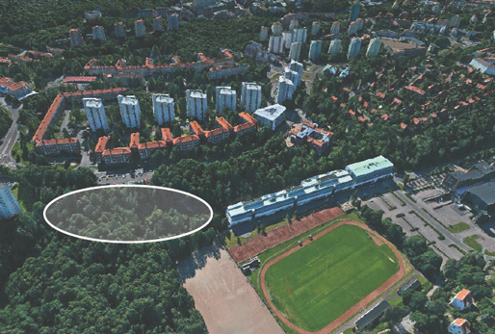
Vilka ekosystemtjänster bidrar marken vid Dr Allards gata med och hur mycket kan vi bevara/kompensera/addera?
Notes:
Ekosystemets varor och tjänster

Slide 8
Nuläge

Slide 9
Dr Allards gata i jämförelse med andra projekt

Slide 10
Nuläge

Slide 11
Bindning av koldioxid
Aktiviteter:
Bevara så mycket vegetation som möjligt
Återplantering
Gröna tak
Eventuellt använda trästomme

Slide 12
Nuläge

Slide 13
Jorderosion
Aktiviteter vi tänkt göra (några av följande):
Spara så mycket vegetation som möjligt
Plantera nytt och planera för att inte ta bort gammal innan omplantering
Ingen parkering

Slide 14
Nuläge

Slide 15
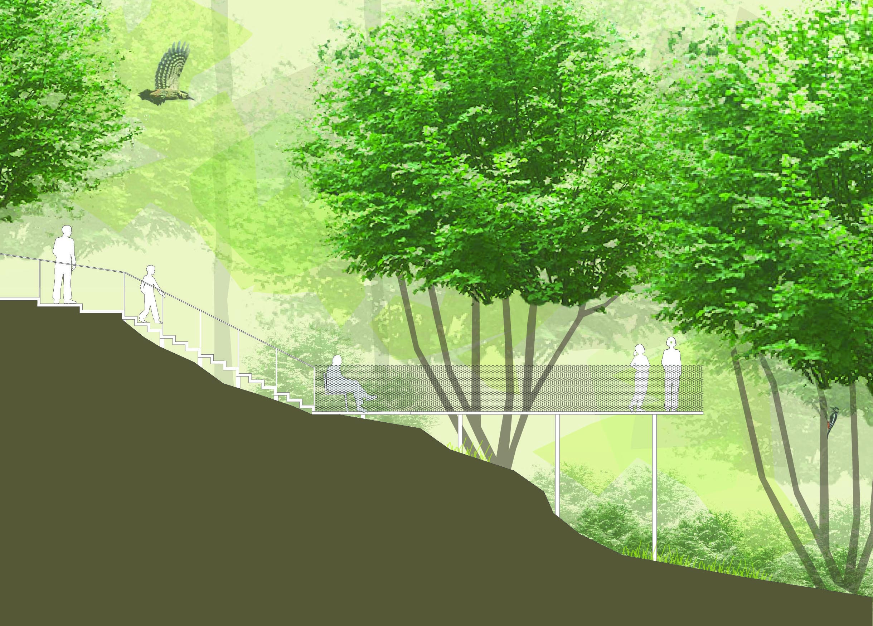
Trädtrampolin längs huvudstråk

Slide 16
Rekreation och estetiska värden
Aktiviteter:
Rätt placering av byggnaden
Tillgängliggöra tomten med stråk och platser
Fågelholkar

Slide 17
Nuläge i jämförelse med vad vi bevarar/kompenserar

Slide 18
Ekosystemtjänster vi adderar

Slide 19
Summering av studien vid Dr Allards gata

Slide 20
Fördelar med verktyget
Vi konkretiserar begreppet ekoystemtjänster
Möjlighet att leda och styra
  Marken får inte köpas om vi inte kommer över 100%
Intern utbildning
Intern erfarenhetsåterföring
Dialog!

Slide 21

Framtid
Koppla ihop vårt ekosystemtjänstverktyg med gröntrivselfaktorn
Integrera ekosystemtjänster i vårt belöningssystem
Använda verktyget i vår förvaltningsorganisation
Fortsätta att förfina verktyget

Slide 22
Varför arbetar Riksbyggen med ekosystemtjänster?
Riksbyggens kooperativa värdegrund gör att vi vill vara ledande inom hållbara boendemiljöer
  ”Bygga på hållbar mark”
Med ekosystemtjänster flyttar vi fokus från att ”vara snälla mot miljön” till att det är en samhällsfråga

Slide 23
Tankar om hur Nacka kommun kan få byggherrar att arbeta med ekosystemtjänster
Gärna krav som gör att det skapar extra värde men så lite administration som möjligt
Ekosystemtjänster som har värde för kund är lättare för oss att implementera (rekreation och estetiska värden, mikroklimat, odlingsbar mark, luftrening….)
Sätt fokus på att byggherren måste ha en plan för förvaltningsskedet
Premiera de byggherrar som arbetar aktivt med dessa frågor

